Slide 1
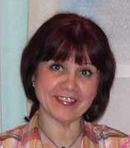
ТВОРЧЕСКАЯ БИОГРАФИЯ детского автора, члена Союза писателей России, лауреата первой национальной премии им. Л.Н.ТОЛСТОГО
НИНЫ ВАСИЛЬЕВНЫ ПИКУЛЕВОЙ

Slide 2
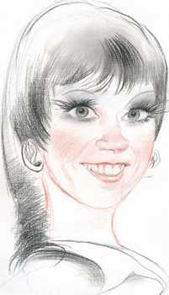
Я стану счастливой, Когда захочу, Лишь крылья расправлю – Смотрите, лечу! И взгляды завистливых Мне не помеха, Меня понимают И птицы, и эхо, И солнце, и радуга, И ребятня, И тот, кто немножко Похож На меня…

Slide 3
Нина Васильевна родилась 19 июля 1952 г.
Живет и работает в Челябинске. Возглавляет челябинский Центр поэтической педагогики.
Нина Васильевна из рабочей семьи. Отец - Василий Пигуль в молодости был угнан во время войны с Украины в Германию, после войны оказался в Челябинске. Мама из Курской области, фашисты сожгли ее родное село. Она тоже оказалась в Челябинске, здесь они и познакомились и поженились.
Нина училась в первом классе, когда брат привел ее во Дворец культуры. Восемь лет она занималась в цирковом коллективе акробатикой. Хотела поступить в московское цирковое училище, но родители не отпустили.
После окончания старших классов победило другое увлечение - стихи. У Нины была прямая дорога в Москву, в литературный институт. Но родители настояли, чтобы она поступила в вуз получить "серьезное" образование.

Slide 4
Она закончила автотракторный факультет (двигатели внутреннего сгорания) в – 1975 году. После этого семь лет работала в Отделе главного конструктора Челябинского тракторного завода, понимая, что это не ее дорога.
Еще в институте Нина Пигуль вышла замуж за одноклассника, стала Ниной Пикулевой. Родилась дочка. Нина Васильевна стала учиться маминому языку - придумывать колыбельные песенки, пестушки, будилки, журилки, прибаутки. Так родилась ее "материнская поэзия", которая ее прославила.

Slide 5
"Нина Пикулева пишет для самых маленьких, что в детской литературе вообще редкость, -- отзывается о ней почетный дипломант им. Х.К.Андерсена Международного совета по детской литературе, детский поэт Юрий Кушак, - пишет так, словно её строки существовали всегда, как народные и поэтому сразу запоминаются и становятся частью духовной жизни наших малышей.
По ее словам: «детским писателем надо родиться». Она и родилась настоящим детским поэтом.
Впервые ее детские стихи были напечатаны в альманахе «Каменный пояс» (1984). Через год они были опубликованы в журнале «Нева». Нина Васильевна стала участницей третьего Всероссийского семинара молодых авторов в Дубултах. ( Юрмала. 1986).
Первая книжка Нины Васильевны «В гостях у бабушки» была издана в Москве (1988) раньше, чем появилась ее книга в Челябинске. Она заняла второе место в конкурсе Госкомиздата.

Slide 6
Стихи Нины Пикулевой высоко оценил известный детский поэт Вадим Левин: «...Мне очень понравились Ваши стихи, особенно материнская поэзия. Прекрасный и трудный вид творчества, требующий мастерства канатоходца и его смелости... Вам во всех стихах для маминого голоса... удается с великолепной артистичностью оставаться на высоте поэзии».
Опираясь в своем творчестве на народные традиции, поэтесса дает богатейший материал сегодняшним родителям, бабушкам для общения с самыми маленькими в семье.
Широк диапазон творчества Нины Васильевны: стихи, потешки, пестушки, колыбельные, считалки, игры, загадки, сказки... Ее книги издаются отдельными изданиями, входят в различные сборники, печатаются в периодической печати - в центральной и областной. Ее стихи входят в хрестоматию по литературе родного края для начальных классов (Челябинск. 2002). В последние годы появились переводы Нины Васильевны детских книг с иностранных языков.

Slide 7
Нина Васильевна прекрасно общается с детьми. Часты ее выступления в детских садах, школах, детских библиотеках. Она обладает артистическим даром, уменьем придумывать игры, чувством юмора. В общении с младшими детьми Нине Васильевне помогают уникальная кукла – «Баба Ежка» и стихи о ней. Баба Ежка совсем не злая старуха, а современная, добрая и озорная. Ребятам очень нравятся ее загадки, частушки, «вредные» советы.
В 1991 году Нина Васильевна принята в Союз писателей.
С 2004 года она работает заместителем председателя правления Челябинской областной писательской организации.
В альманахе «Южный Урал» Нина Пикулева организовала страничку для детей «Детский парк».

Slide 8
Жизнь не баловала поэтессу: были многолетние мучительные проблемы с жильем, ранний уход из жизни мужа. Но поэтесса никогда не оставляла творчества. Ее труд не остался незамеченным, губернатор выделил семье Нины Васильевны достойную квартиру.
У поэтессы выросли хорошие дочери. Обе имеют отношение к книге. Старшая - Марина по образованию филолог, младшая Анна учится в академии культуры и искусства, готовится стать издателем.
Растет маленькая внучка. Когда Марину спросили, какие главные черты характера ее мамы, она ответила: «терпение и доброта». Без терпения и доброты не было бы такого явления в детской литературе челябинской области, как поэтесса Нина Пикулева.

Slide 9
Награды и звания
Вторая премия и Серебряный Диплом Всероссийского конкурса молодых авторов «Твой огромный мир» (1988)
Лауреат литературной премии ЧТЗ (1995)
Лауреат первой литературной премии им. М. Клайна (2001)
Лауреат первой национальной премии им. Л.Н. Толстого (2002)
Лауреат Международного литературного конкурса «Встречь солнцу» (2012)
Лауреат 4-го Международного конкурса детской и юношеской литературы им. А.Н. Толстого (2012)
Лауреат 7-й Международной литературной премии им. П.П.Ершова (2012)
Член Союза писателей России (с 1991)
Заслуженный работник культуры РФ (2006)
Лауреат областной премии «Золотая лира» (2012)

Slide 10
Серия книжек, посвящённых НАЧАЛУ жизни,
то есть грудным детям и их родителям –
«Ой, какие мы большие!»,
"Это кто уже проснулся",
«Потягушеньки» (2007 - 2014),
"Первый зубчик",
"Колыбельные",
"Топотушки",
«Шпаргалки для родителей» и тд.

Slide 11
Книг, вышедших в Москве, С.-Петербурге,
Ярославле и Челябинске:
«Играй-городок» (1989), «Уговорушки» (1996, 2000, 2008)
«Слово на ладошке» (1991,1993,1994,1997, 2006), «Хитренькая Азбука» (2011, 2012), "Твой день",
"Улитка", "Пчёлка", "Шла весёлая собака", "Был у кошки день рожденья", "Надувала кошка шар" (1991), "Дорожная Азбука",
"Загадки Лета","Живые загадки", "Чисто-чисто говорим" и др.

Slide 12
Книги для школьников - "Лёгкие правила" (31 января 2014 г.) ( стихи-запоминалочки, загадки, рассуждалочки для тех, кто хочет знать родной язык),
«Отгадай загадку, папа!», «Моя подружка Бабка Ёжка», "Сказка про Медведя, который читать научился", «Как муравей лес спас», «Твой дом»,
Какой ты умный, мягкий знак! (11 февраля 2014 г.),
«О неправильных глаголах» (16 февраля 2014 г.), Весёлая орфография (2002),
«Сказка про медведя, который читать научился» (17 февраля 2014 г.),
Письмо детям (27 июля 2013 г.)

Slide 13
Публикации основных работ Н.В. Пикулевой
Отдельные издания для детей:
В гостях у бабушки: [потешки, прибаутки] / Н.Пикулева. - М.: Малыш,1988. - 18с.
Играй - городок: прибаутки, считалки, скороговорки, загадки / Н.Пикулева. - Челябинск: Юж.-Урал.кн.изд-во, 1989. - 32с.
Надувала кошка шар / Н.Пикулева. - М.: Малыш, 1991. - 16 с.
Веселая орфография Ч.1. / Н.Пикулева, С.Соколовская. - Челябинск: Взгляд, 2002. - 94с.
Новость нашего двора: [4 стихотворения] / Н.Пикулева. - Челябинск: АвроГраф, 2002.- 19с.: цв. Ил.
Играй - городок: прибаутки, считалки, скороговорки, загадки и сюрприз. Изд. 2 - е, доп. / Н.Пикулева. - Челябинск: Книга, 2006. - 87 с.
Отгадай загадку, папа!: книжка - игра / Н.Пикулева - Челябинск: Изд - во Марины Волковой, Алим, 2008. - 48 с.- (Серия «От 7 до 12»).
Произведения для детей в сборниках и периодике:
[Стихи] / Н.Пикулева // Литература Урала. Детская литература Челябинска: самобытность и традиция. Кн. 2. Стихи, рассказы. - Челябинск, 2006. - С. 9 – 23.
Моя подружка бабка Ежка. То ли сказка, то ли быль / Н.Пикулева // Южный Урал: альманах, N5 (36). - Челябинск, 2007. - С. 301 – 304.
[Стихи] / Н.Пикулева // От 7 до 12: писатели Южного Урала - детям. - Челябинск, 2007. - С. 29 – 39.
Лошарик из города Нет: или о чудаках в пяти строках / Н.Пикулева // Южный Урал: альманах, N6 (37). - Челябинск, 2008. - С. 314 – 319.

Slide 14
Произведения для взрослых
Откуда бегут роднички?: Заметки детского поэта / Н.Пикулева // Городской романс: книга о Челябинске и Челябинске, написанная самими челябинцами. - Челябинск, 1996. - С. 428 – 434.
Жили - были Трали - вали / Ст. Н. Пикулевой; Е.Поплянова. - Челябинск: Урал LTD, 1997. - 120 с.
Ой, какие мы большие!: [пестушки, потешки, прибаутки, песенки] / Муз. Е.Попляновой; Н.Пикулева. - Челябинск: Урал LTD, 1997. - 80 с.
Ой, люшеньки - люшки!: прибаутки для малюсеньких / Муз. Е. Попляновой; Н.Пикулева. - Челябинск: Крокус, 1997. - 47 с.
Слово на ладошке: о вежливости - с вами вместе / Н.Пикулева. - М.: Новая школа, 1997. -112 с.
В нашем садике народ при - пе - ва - ючи живет! / Муз. Е.Попляновой / Н.Пикулева. - Челябинск: Автограф, 1999. - 80 с.
Уговорушки: потешки, игры, ворчалки, мирилки: кн. для родителей. 2 -е изд. перераб. и доп. / Н.Пикулева.- Челябинск: Взгляд, 2000. - 32 с.
Слово на ладошке: занятия, обогащающие внутренний мирребенка. 5-е изд, дораб. и доп. / Н.Пикулева. - Челябинск: Изд - во Марины Волковой, 2006. - 233 с.
И духа - полет!../ Н.Пикулева // В железной реальности века:стихи и проза писателей Южного Урала. - Челябинск, 2008. - С. 330 – 333.

Slide 15
Об авторе
Муравьева, О. О пользе «материнской поэзии» / О.Муравьева, М. Михайлова // Дошк. воспитание. - 1998. - N3. - С.102 -103.
Черноземцев, В. Пикулева Нина Васильевна / В.Черноземцев // Челябинск: энциклопедия. - Изд. перераб. и доп. - Челябинск, 2001. - С. 648.
Валеев, А.Запас счастья: челяб. поэтесса Н.Пикулева пишет для тех, кто еще не может говорить / А.Валеев // Культура. - 2002. - N 35.
Капитонова, Н. Пикулева Нина Васильевна / Н.Капитонова // Календарь знаменательных и памятных дат. Челябинская область. 2002. - Челябинск, 2002. - С. 94 -96.
Пикулева Нина Васильевна // Хрестоматия по литературе родного края. 1 - 4 класс. - Челябинск, 2002. - С. 325 – 326.
Пикулева Н.В. // Современный литературно - биобиблиографический справочник. - Челябинск, 2005. - С. 87 – 92.
С.Белковский // Челяб. рабочий. - 2008. - N 164.

Slide 16
Об авторе
Шилов, Н. Искусство высокой искренности / Н.Шилов // Современный литературно - биобиблиографический справочник. - Челябинск, 2005. - С. 265 – 268.
Черноземцев, В. Пикулева Нина Васильевна / В.Черноземцев // Челябинская область: энциклопедия. в 7 т. - Челябинск, 2006. - Т.5. - С.180 – 181.
Пикулева, Н. Детям о себе / Н.Пикулева // Пикулева Н. Играй - городок. - Челябинск, 2006. - С. 84 -87.
Пикулева, Н. Нина Пикулева умеет летать: беседа с челяб. дет. поэтом о творчестве / вела Ю.Трофимова // Челяб. рабочий - 2006. - N 157.
Белозерцев, А. Самая добрая Баба Ежка: штрихи к творческому портрету Нины Пикулевой / А.Белозерцев // Южный Урал: альманах. N5(36). - Челябинск, 2007. - С. 299 – 300.
Нина Пикулева // В железной реальности века. - Челябинск, 2008. - С.329.
Пикулева, Н. Не яма, а божий дар: беседа с дет. писательницей о стихах, посвященных Челябинску / вел С.Белковский // Челяб. рабочий. - 2008. - N 164.

Slide 17
Времена года. Стихи и загадки
В новую книгу замечательного детского поэта Нины Пикулевой вошли стихи и загадки о временах года, о явлениях природы, о повседневной жизни ребенка и его праздниках. Эта книга предназначена для чтения детям, детьми, а главное - вместе с детьми.
Хочется выразить благодарность издательству АСТ за то, что печатают стихи Нины Пикулевой, ведь они просто волшебные и чудесные, какие-то теплые и такие близкие-близкие, родные!

Slide 18
Книжки-пышки
Детская книжка нового поколения имеет уникальную конструкцию, сочетающую экологически чистый мягкий материал и прочный высококачественный картон. Ее отличает невероятная легкость, оригинальность исполнения и абсолютная безопасность, которая особенно важна в раннем возрасте. Художник: Ксения Павлова. Иллюстрации цветные. Для чтения детям 2-5 лет.

Slide 19
Разноцветные рожки/Пчелка
У улитки — рожки, а у бабочки
— усики. Как ни назови, они очень забавные — эти разноцветные пушистые стебельки, растущие из четырех книжек-картонок. Они смешно пружинят и послушно принимают любую форму, какую только вздумается им придать. Над серией работали две художницы, так что каждый может выбрать иллюстрации на свой вкус. Цветные иллюстрации Елены Фаенковой.

Slide 20
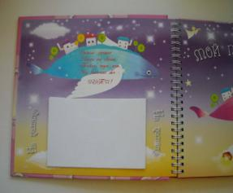
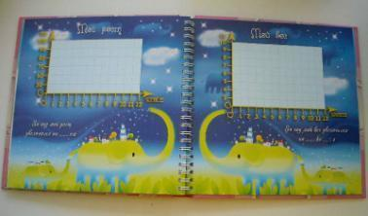
Книга Мой первый год. Дневничок новорожденной
Эта замечательная книга служит для записи самых главных событий из жизни вашего ребенка. В ней есть место для фотографий и ваших собственных заметок. Пусть малыш растет здоровым в дружной и счастливой семье!

Slide 21
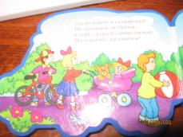
"Твои любимые машинки/Грузовичок"
Твои любимые машинки — книжки-машинки со сложной вырубкой. Осталось включить воображение, и можно отправляться в путь — на грузовичке, легковушке или трамвайчике. Детская книжка нового поколения имеет уникальную конструкцию, сочетающую экологически чистый мягкий материал и прочный высококачественный картон. Цветные иллюстрации Владислава Лесникова.12 страниц.

Slide 22
Отзыв о книге
«СТИХИ для самых маленьких» - чудесная книжка. Нам её подарила бабушка моего малыша. Я начала ему читать с полугода жизни. Сыночку очень нравилось. Он мог подолгу слушать и старался сам переворачивать странички. Может быть и попадаются одинаковые рисунки, но они очень милые и добрые. Что касается стихов, когда впервые взяла эту книгу и полистала, сначала не совсем прониклась и подумала: какие простые стишки, так каждый писать может. А потом, когда начала читать непосредственно ребенку вслух, поняла, что была не права. Эти стихи именно для них - наших малышей. Нежные, добрые, веселые, наполненные необыкновенной любовью, пропитанные народной мудростью стихи.

Slide 23
Отзыв о книге
Как тонко Вы понимаете и умеете выразить самое главное. Вы описали состояние души мамочки, находящейся в больничной палате с грудным малышом и я вспомнила себя молодую и своё состояние в той же ситуации - сначала горе и отчаянье, потому что кажется, ты теряешь своего кроху, ему тяжело, а у тебя нет знаний, есть только любовь и вера, а потом - во имя ребёнка и других крошечных детей, за которых ты отвечаешь в этой палате - рождение внутреннего протеста : нет, нет, нет! я не отдам его в лапы смерти, я сумею сделать так, чтобы ему было уютно на моих руках, с моей песней, вобравшей всю нежность, заботу и ласку.

Slide 24
Отзывы студентов библиотечного факультета Челябинского колледжа культуры о презентации новой книги Нины Пикулевой «Играй-городок»
Мне очень понравилась эта книга, особенно потому, что ее читала сама автор, и как! Весело, задорно, энергично, с улыбкой на лице. Больше всего удивило и понравилось, что Нина Васильевна поет свои стихотворения, это было красиво и волшебно! В конце презентации наша очередь за книгами и автографами казалась нескончаемой. Я приобрела у Нины Васильевны две книжечки в подарок своему племяннику. Пока ему еще только два месяца, но я уверена, что, когда подрастет, он так же, как и я, полюбит эти книжечки и их автора. Наташа Колесникова
Нина Пикулева поразила меня тем, что она веселая, жизнерадостная, и стихи пишет такие же. Она читала свои стихи, и все заслушивались. Особенно мне понравились стихи про бабку Ежку, она рассказывала их с таким артистизмом, задором! Я купила ее книгу и прочитала маленькому племяннику, ему очень понравилось, просил почитать еще. Екатерина Тетеркина

Slide 25
Отзывы студентов библиотечного факультета Челябинского колледжа культуры о презентации новой книги Нины Пикулевой «Играй-городок»
Нина Васильевна очень хорошая детская писательница. Она должна быть известна каждому ребенку. Ее стихи пропитаны любовью, добротой. А работа с таким замечательным художником, как Александр Разбойников, делает ее стихи еще более красочными. «Шпаргалка для родителей» очень пригодится нам в будущем. Виктория Васильева
Очень приятно, что в нашем городе есть такая замечательная детская поэтесса. Она не только читает свои стихи, она их поет - я заслушалась. Настолько все живо, настояще! Я купила книжечку «Просыпалочка», когда читаю ее своему племяннику, он улыбается, значит, ему нравится. Я была также на вечере, когда Нину Васильевну поздравляли с получением звания «Заслуженный работник культуры». Замечательная женщина с душой, кажется, открытой для всех. Желаю Нине Васильевне творческих успехов, здоровья и счастья! Надежда Смирнова

Slide 26
Восхищён творческим запалом Нины Васильевны. Любовь к детям, увлечённость, уникальный талант и потрясающая внутренняя энергия - все это выливается в поток прекрасных изданий. Книжки этого замечательного автора - отличное подспорье для воспитания и развития положительных качеств у детишек. От души желаю Нине Васильевне доброго здравия и всё новых успехов в литературе. .
Илья Герчиков

Slide 27
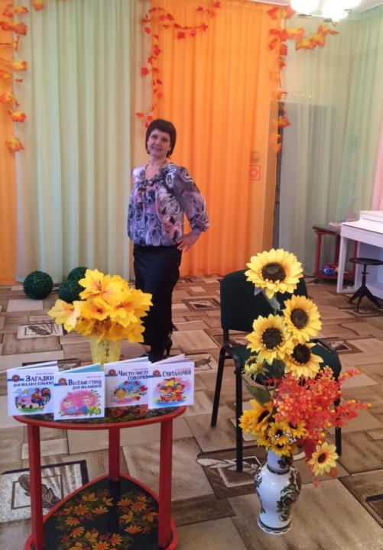
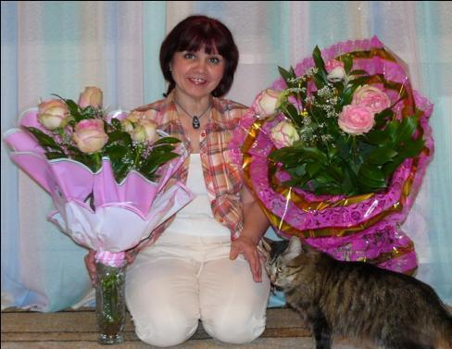
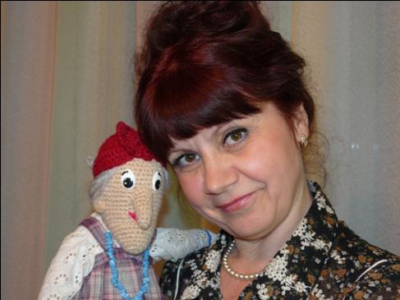

Slide 28
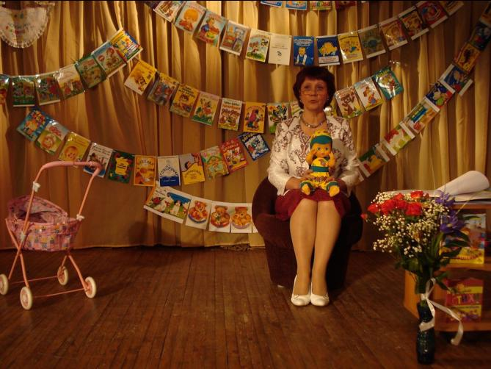
Нина Пикулева, "Стихи для ангелов", творческий вечер в Камерном театре, декабрь 2011

Slide 29
Использованные ресурсы
http://pikuleva.ru/ob-avtore/nina-pikuleva-segodnya.html
http://pochemu4ka.ru/publ/ugovorushki_nina_pikuleva/104-1-0-1457
https://ru.wikipedia.org/wiki/
http://shop.armada.ru/
https://twitter.com/pikulevan
http://www.labirint.ru/books/146977/

